Slide 1


20194111 최민규
과제 4-2, 4-3,
4-4
강화학습

Slide 2
20194111최민규 강화학습
*과제 4-2: 정책개선
앞의 프로즌 레이크 예의 임의의 정책에 대해 정책 개선, 실행
아래의 정책에 대해 각각 적용하고 실행 분석
-바로 정답을 찾는 정책
-조심스러운 정책
*과제 4-3: 정책반복
앞의 프로즌 레이크의 적대적인 정책에 대해 실행
아래의 정책에 대해서도 각각 적용하고 실행 분석
-바로 정답을 찾는 정책
-조심스러운 정책
*과제 4-4: 가치반복
앞의 프로즌 레이크의 가치 반복에 대해 실행
강화학습

Slide 3
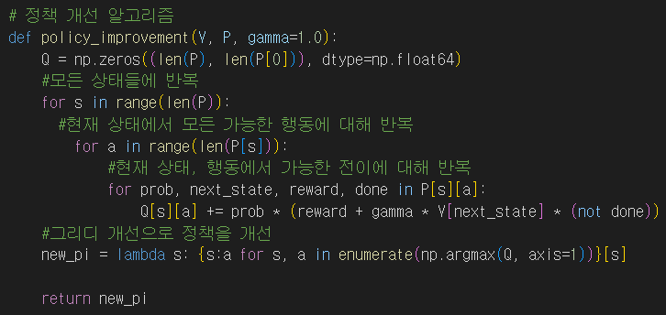
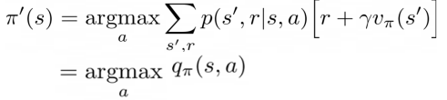
20194111최민규 강화학습
SUB TITLE :// 4-2: 정책 개선 알고리즘
상태-가치 함수 V, 환경의 상태 전이 확률과 보상 정보를 나타내는 P, 그리고 할인율 gamma를 인수로 입력
상태-행동 가치 함수 Q를 모두 0으로 초기화.
행렬의 행은 가능한 상태, 열은 가능한 행동을 표시.
중첩된 루프를 사용하여 상태-행동 가치 함수 Q를 계산.
모든 상태와 행동에 대해 루프를 실행,
가능한 다음 상태와 보상을 고려하여 Q 값을 업데이트.
이때 Q 값은 기대값으로 계산된다.
정책 개선 알고리즘 코드를 위와 같이 작성하였다.
상태 s를 받아 해당 상태에서 최적의 행동을 선택하는 방식으로 정의.
np.argmax(Q, axis=1)를 사용하여 각 상태에서 가장 큰 Q 값을 가지는 행동을 선택,
새로운 정책 new_pi를 생성.

Slide 4
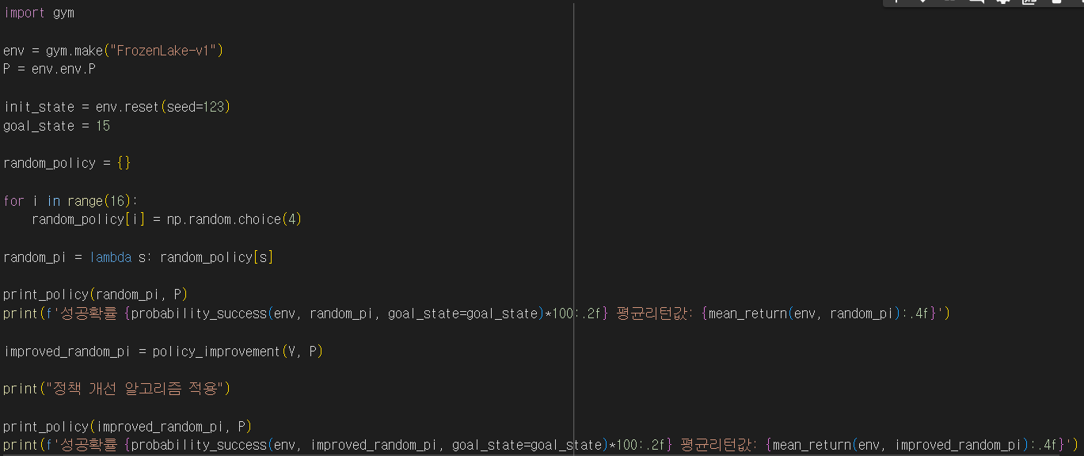
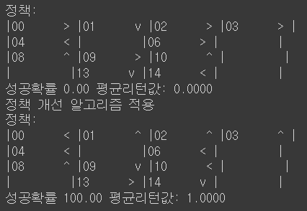
20194111최민규 강화학습
SUB TITLE :// 4-2: 정책 개선 알고리즘
실행 결과
앞의 프로즌레이크 예에 대해 실행
정책 개선 알고리즘 함수 호출
정책 개선 후 출력

Slide 5
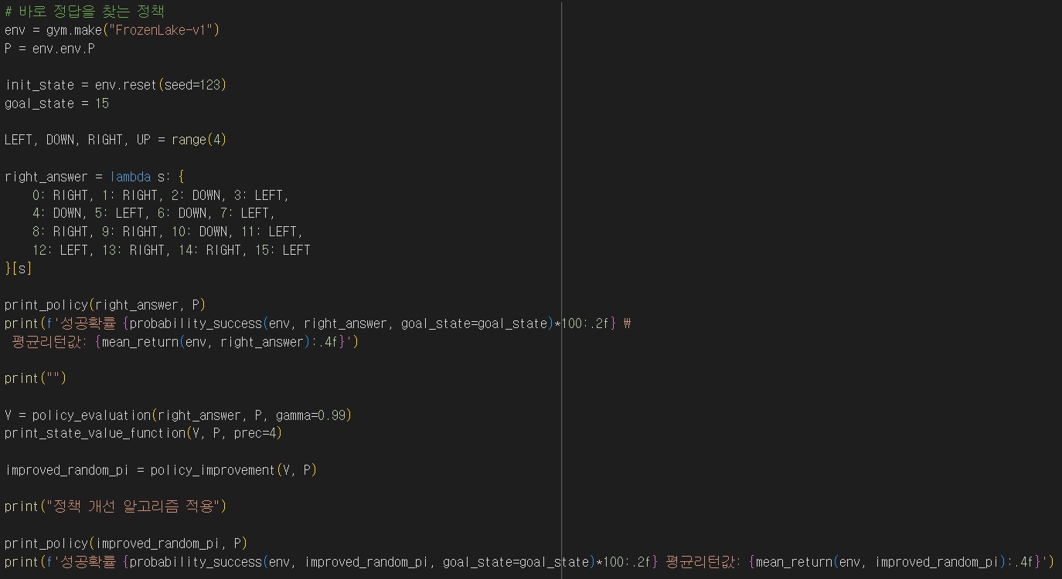
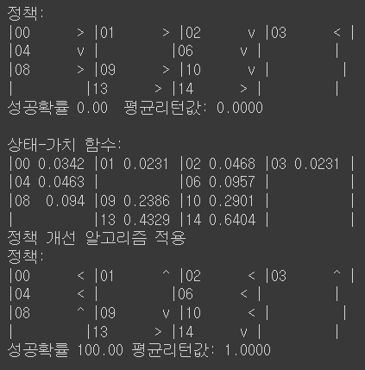
20194111최민규 강화학습
SUB TITLE :// 4-2: 정책 개선 알고리즘 – 바로 정답을 찾는 정책
실행 결과
앞의 프로즌레이크 예에 대해 실행
정책 개선 알고리즘 함수 호출
정책 개선 후 출력

Slide 6
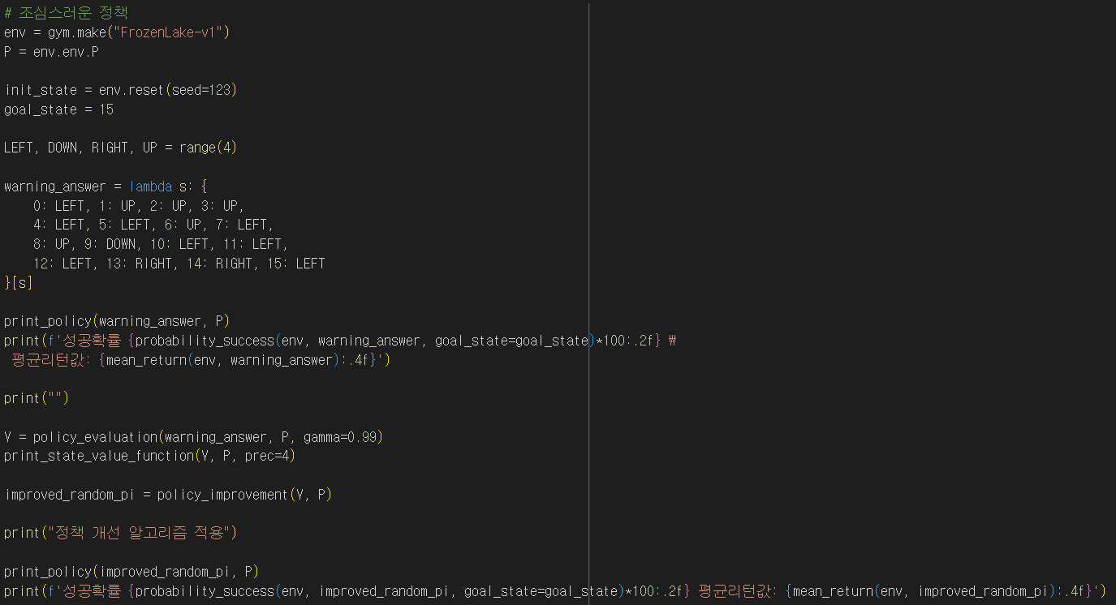
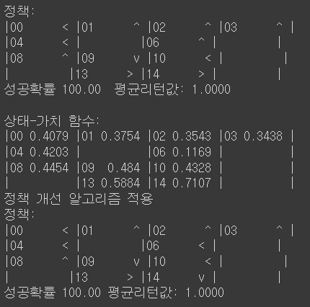
20194111최민규 강화학습
SUB TITLE :// 4-2: 정책 개선 알고리즘 – 조심스러운 정책
실행 결과
앞의 프로즌레이크 예에 대해 실행
정책 개선 알고리즘 함수 호출
정책 개선 후 출력

Slide 7
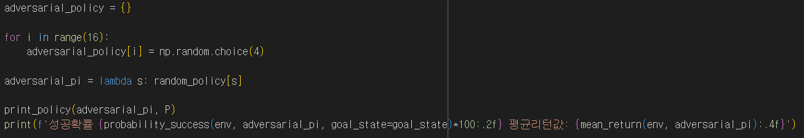
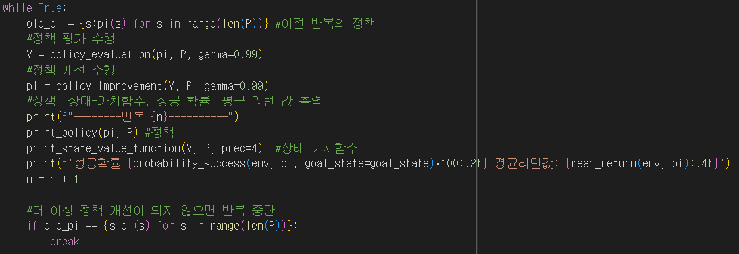
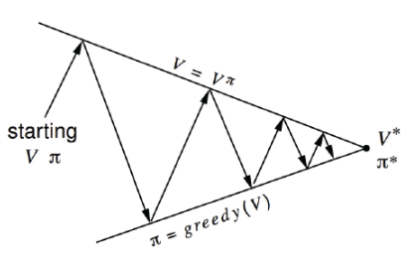
20194111최민규 강화학습
SUB TITLE :// 4-3: 정책반복 알고리즘
반복문을 사용하여 0부터 15까지의 상태에 대한 적대적인 정책을 무작위로 생성,
이를 adversarial_policy 딕셔너리에 저장.
각 상태에 대해 가능한 4가지 행동 중 하나를 무작위로 선택하여 해당 상태에 대한 적대적인 행동을 할당

Slide 8
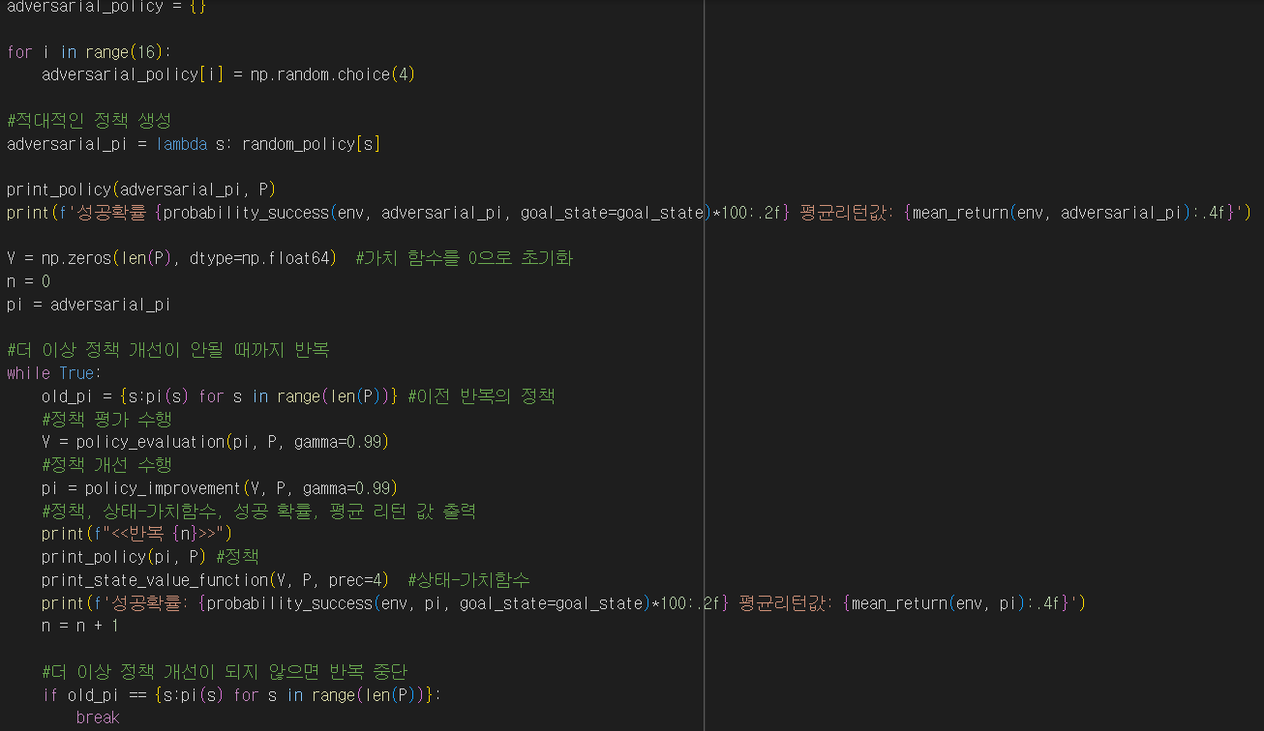
20194111최민규 강화학습
SUB TITLE :// 4-3: 프로즌 레이크 예: 정책반복 알고리즘
반복문을 사용하여 0부터 15까지의 상태에 대한 적대적인 정책을 무작위로 생성,
이를 adversarial_policy 딕셔너리에 저장.
각 상태에 대해 가능한 4가지 행동 중 하나를 무작위로 선택하여 해당 상태에 대한 적대적인 행동을 할당
상태 s를 입력으로 받아서 adversarial_policy 딕셔너리에서 해당 상태의 적대적인 행동을 반환
정책 출력
현재 정책 pi를 적대적인 정책인 adversarial_pi로 설정
루프 안에서 정책 평가와 개선을 반복 수행. / 더 이상 값이 변하지 않을 때 종료.

Slide 9
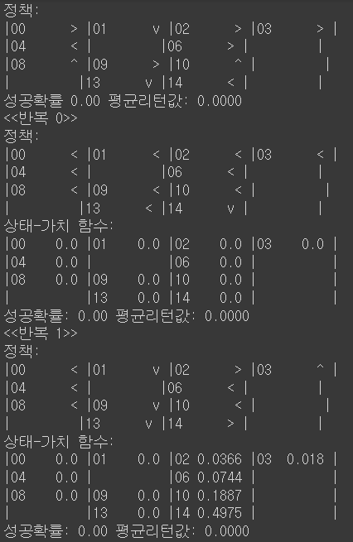
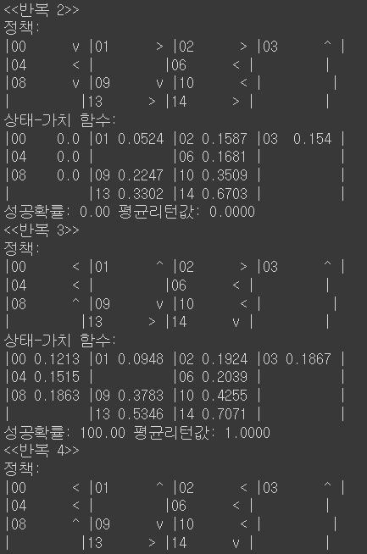
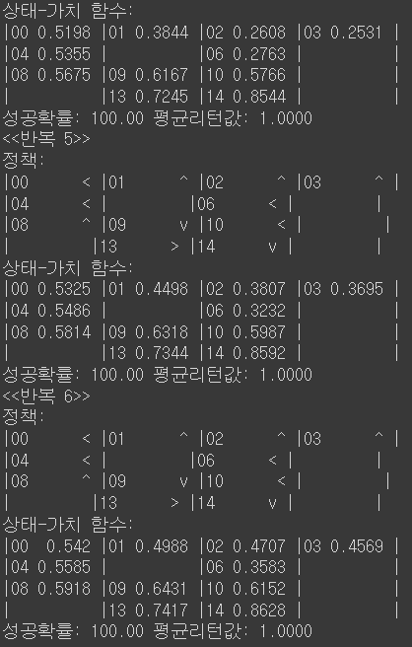
20194111최민규 강화학습
SUB TITLE :// 4-3: 프로즌 레이크 예: 정책반복 알고리즘 – 실행 결과
정책이 계속해서 평가되고 개선되는 것을 확인할 수 있다.
가치함수 값도 자리 하나에서 점점 퍼져나가는 형태를 볼 수 있다.

Slide 10
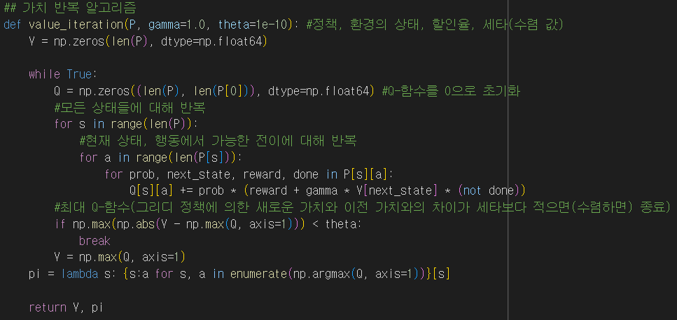
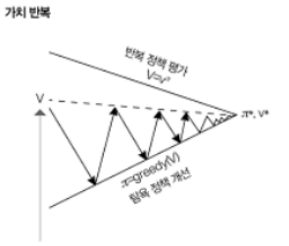
20194111최민규 강화학습
SUB TITLE :// 4-4: 가치 반복
이중 for 루프를 사용하여 모든 상태와 가능한 행동에 대
Q값을 업데이트.
각 상태에서 가능한 행동에 대한 모든 전이를 고려하여 Q-값을 계산.
Q-함수에서 최대값을 찾아 이 값을 가치 함수 V로 할당
Q-함수에서 각 상태에 대해 가장 큰 Q-값을 가지는 행동을 선택하여 최적 정책을 만들고
pi에 할당.
최적 가치 함수 V와 해당하는 최적 정책 pi를 반환

Slide 11
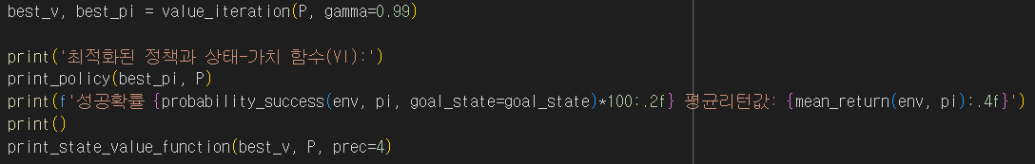
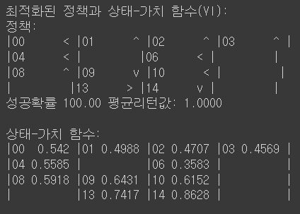
20194111최민규 강화학습
SUB TITLE :// 4-4: 가치 반복 - 실행결과
다음과 같이 실행 코드를 작성해 실행.
정책 반복 알고리즘에서 최대 반복 후 출력되는 결과와 동일한 것을
확인할 수 있다.

